Slide 1
심화 프로젝트 기획안
김승준,조성준,한현수,한예준,양윤성

Slide 2
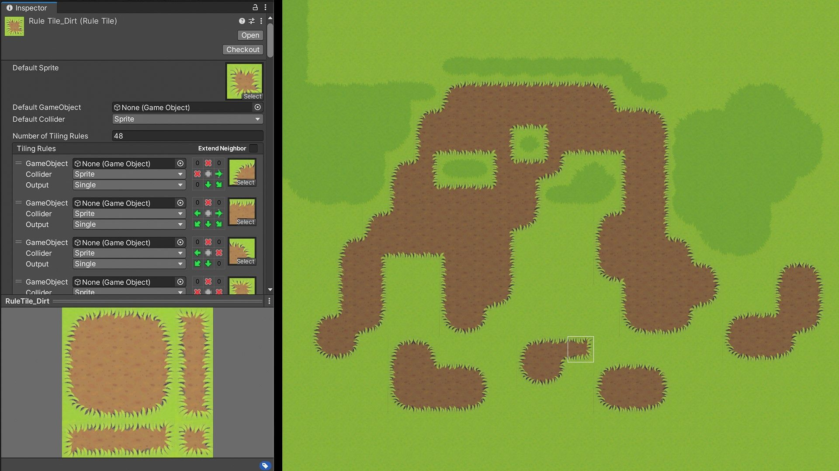
탑뷰 영지 경영 게임
엔진/플랫폼 : Unity 엔진
장르 : 탑뷰 전략 / 경영 시뮬레이션
기간 : 6주 + 2주(리팩토링,버그수정)
목표
-> 영지 성장 , 건물 건설 및 업그레이드
-> 자원 관리
-> 병력 생산 및 유지비 관리
-> 시민 만족도 / 문화 점수 시스템

Slide 3
프로젝트 핵심 특징
성장 곡선 : 단계적 발전 (나무 -> 돌 -> 요새화) 로 직관적인 목표 제공
자원 다양성 : 식량,물,돌,석탄 등 관리 -> 경영 재미
건물 특화 : 본관(행정/군사) , 농장(계절 생산량) , 광산(희귀 자원), 조경물 (시민 만족도, 특화 능력)
병력 관리 : 병력 생산 , 유지미 (식량/금) 으로 균형 유지
문화 요소 : 문화 건물 /연구소 -> 만족도, 연구 포인트 제공

Slide 4
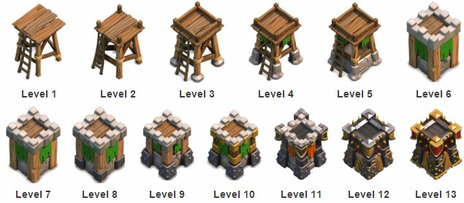
레벨별 건물 구조 변화 (예시)

Slide 5
주간 개발 계획
1주차 : 환경 세팅 & 기초 학습
깃허브 서버 정리
브랜치 전략 , 팀 규칙 문서 체계화
Unity 기본 프로젝트 ( 기본 Canvans, empty Scene)
최소 UI , 버튼 스크립트 작성
Prefab 수집 , 공유 (건물 , 자원 아이콘 ) -> 에셋 수집
팀 공유 문서 정리
담당자 브리핑

Slide 6
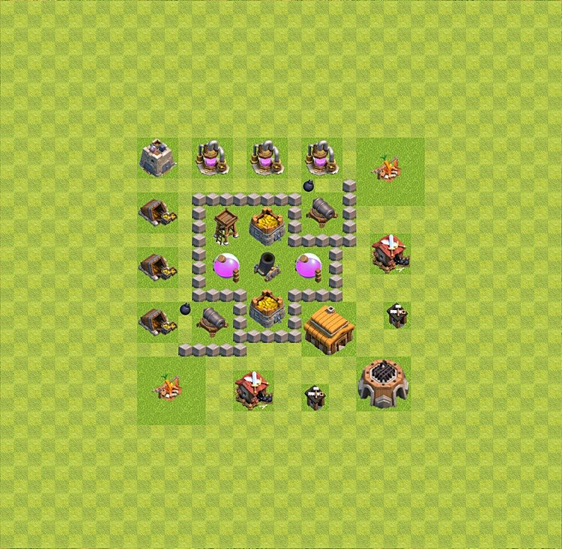
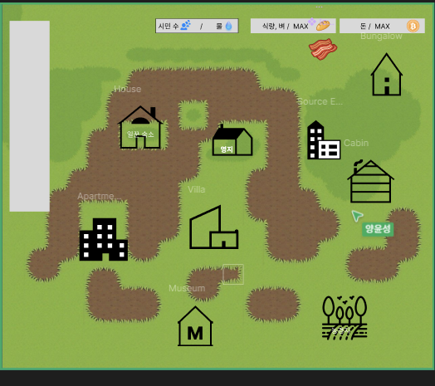
탑뷰 UI 배치 (미정)

Slide 7
게임 개요
제목 : 시타델
장르 : 전략/ 경영 시뮬레이션
플랫폼 : Unity 엔진
핵심 컨셉 : 작은 영지에서 점점 성장해나가는 것

Slide 8
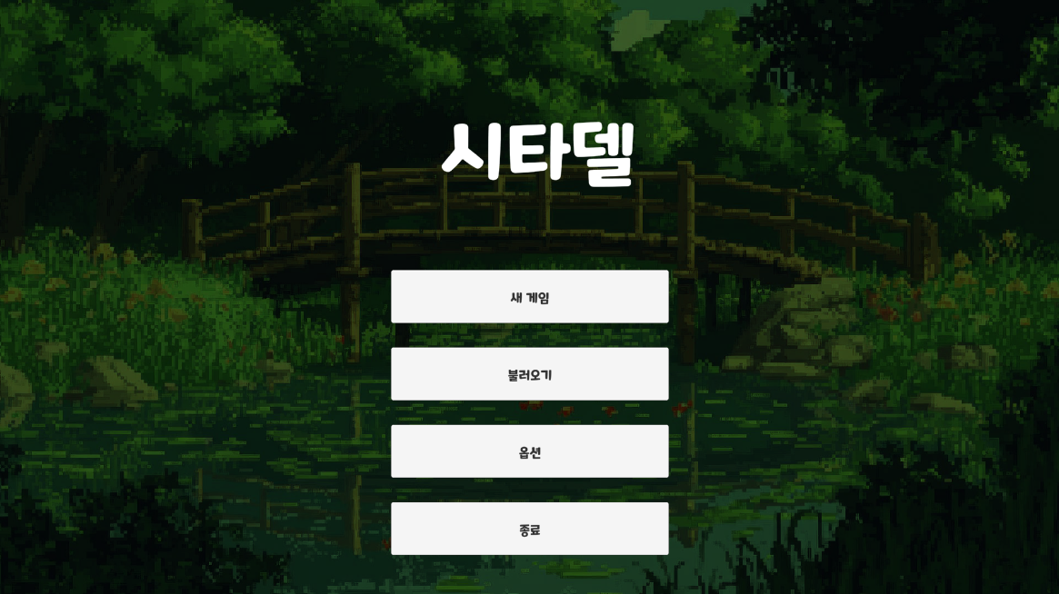
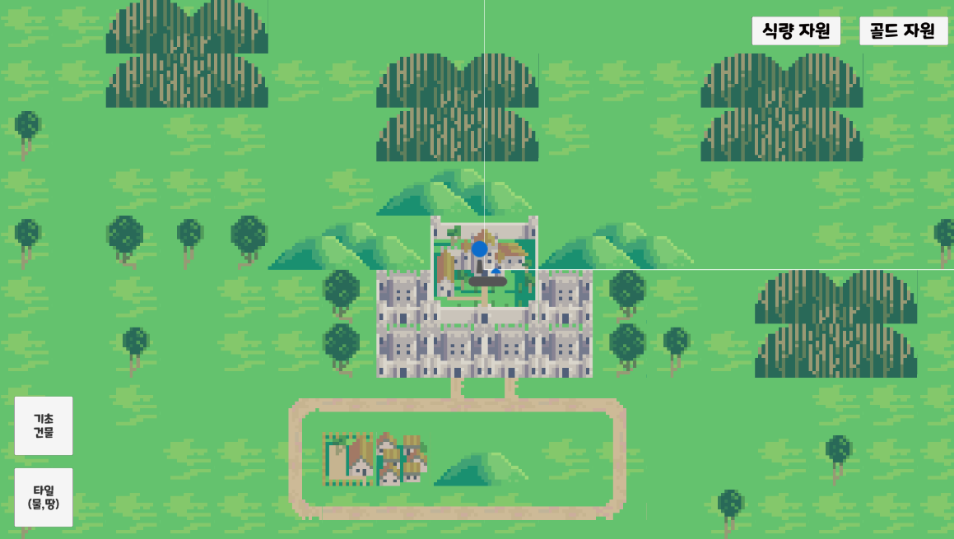
게임 초기 디자인
메인 메뉴 기초 틀 (UI 작업 전)

Slide 9
2주차 개발 계획
에셋 통일화
영지 레벨 업 설계 로직 (조건, 자원 필요량)
건물 기능 (행정/ 군사 레벨별 효과)
레벨 표시 UI (텍스트/아이콘)
그리드 시스템

